Slide 1
Здравствуйте!

Slide 2
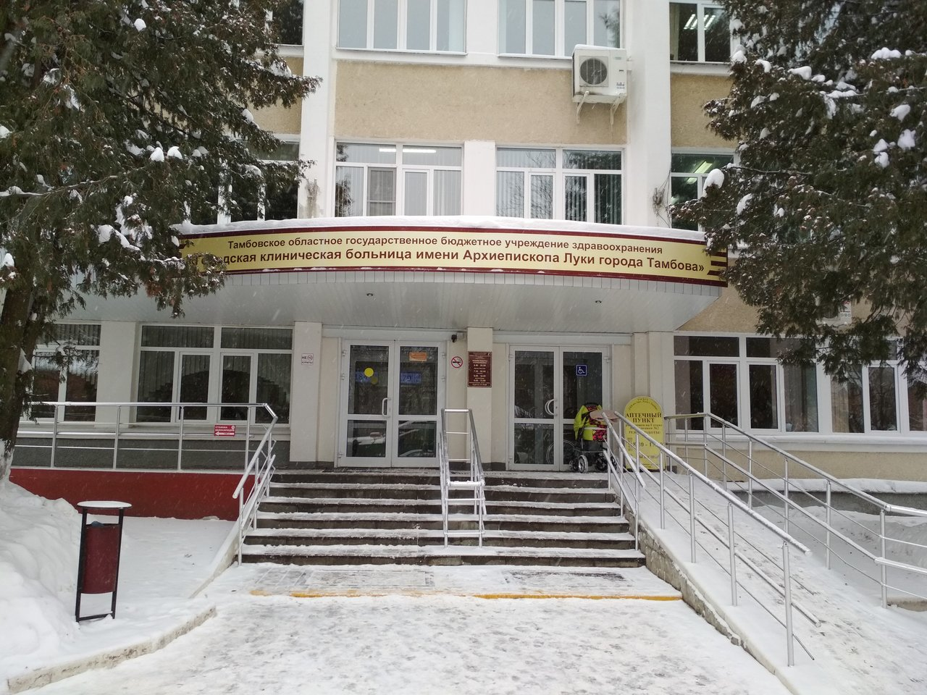
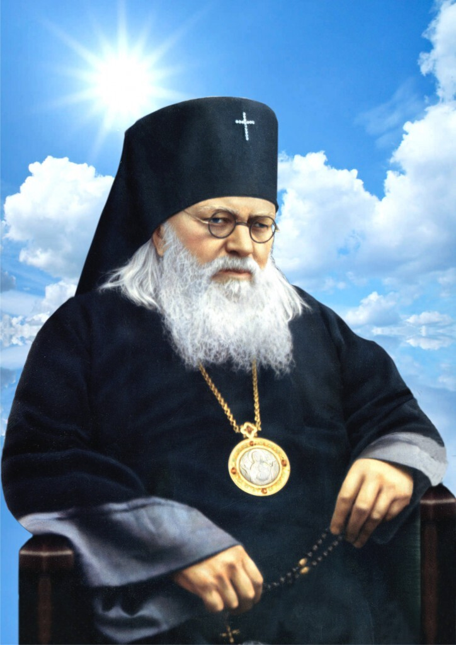
МБДОУ «Детский сад «Золотая рыбка» г. Уварово
Исследовательский проект
Архиепископ Лука – герой своего времени
Выполнила
Смыкова Дарина
обучающаяся
подготовительной группы
6-7 лет
Руководитель: воспитатель – Матвеева Жанна Владимировна

Slide 3
МБДОУ «Детский сад «Золотая рыбка» г. Уварово
Исследовательский проект
Архиепископ Лука – герой своего времени
Выполнила
Смыкова Дарина
обучающаяся
подготовительной группы
6-7 лет
Руководитель: воспитатель – Матвеева Жанна Владимировна

Slide 4
Цель проекта:
Определить роль святого в жизни нашего государства и родного края.
Задачи проекта :
Узнать:
* Кто такой Архиепископ Лука?
* Какие добрые дела он совершил в своей жизни для нашей страны?
* Как связан этот человек с Тамбовским краем?
* Сделать выводы о его роли в истории России.

Slide 5
Методы:
Подбор и анализ исторической литературы.
Подбор наглядного материала (иллюстрации, фотографии, видеослайды).
Опрос, беседа.

Slide 6
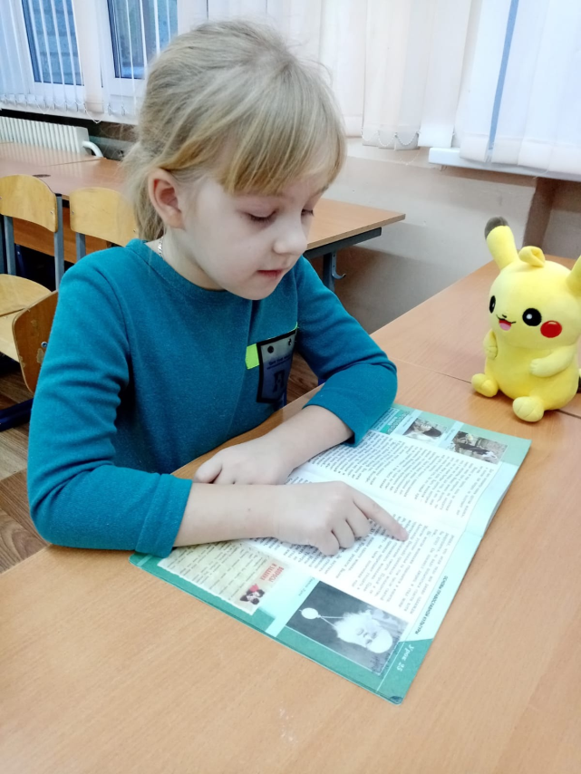
Где мы решили искать
информацию:
* Спросим родителей
* Зададим вопросы воспитателю
* Пойдем в библиотеку
* Заглянем в интернет
* Сходим на экскурсию в Христорождественский храм, побеседуем со священником

Slide 7
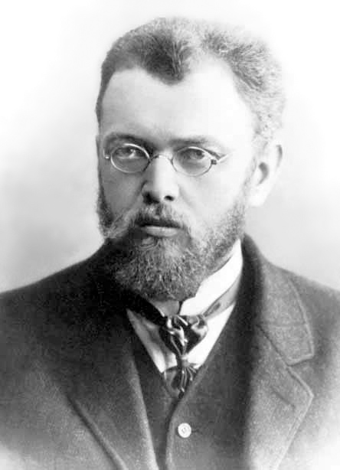
Архиепископ Крымский и Симферопольский Лука (в миру Валентин Феликсович Войно – Ясенецкий) родился 27 апреля 1877 г в г. Керчи. С детства мечтал стать художником, но в итоге поступил на медицинский факультет и закончил его
с отличаем.

Slide 8
Работал в Киевском медицинском госпитале Красного креста.

Slide 9
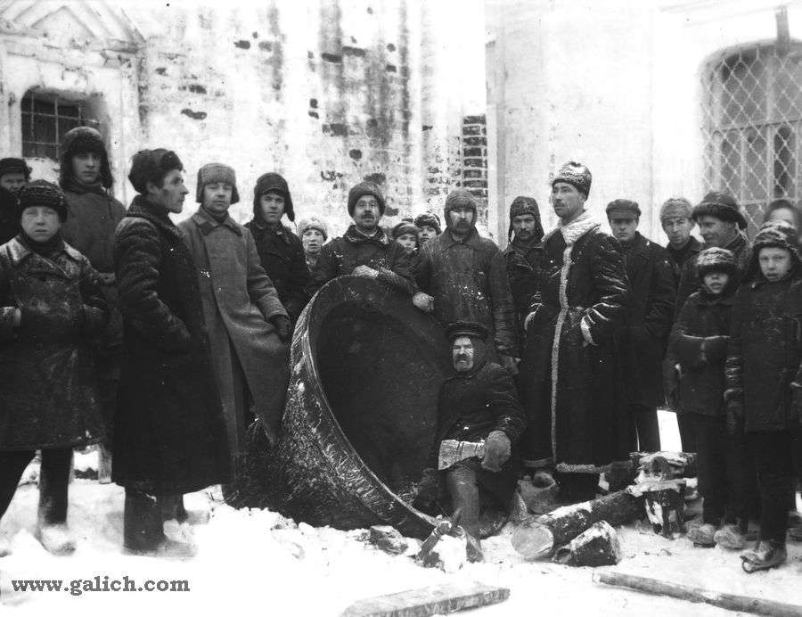
После революции к власти пришли большевики. Люди, которые не верили в Бога. Они закрывали храмы, сбрасывали колокола, срывали со стен иконы и сжигали их на костре. Священникам тогда пришлось очень тяжко.
.

Slide 10
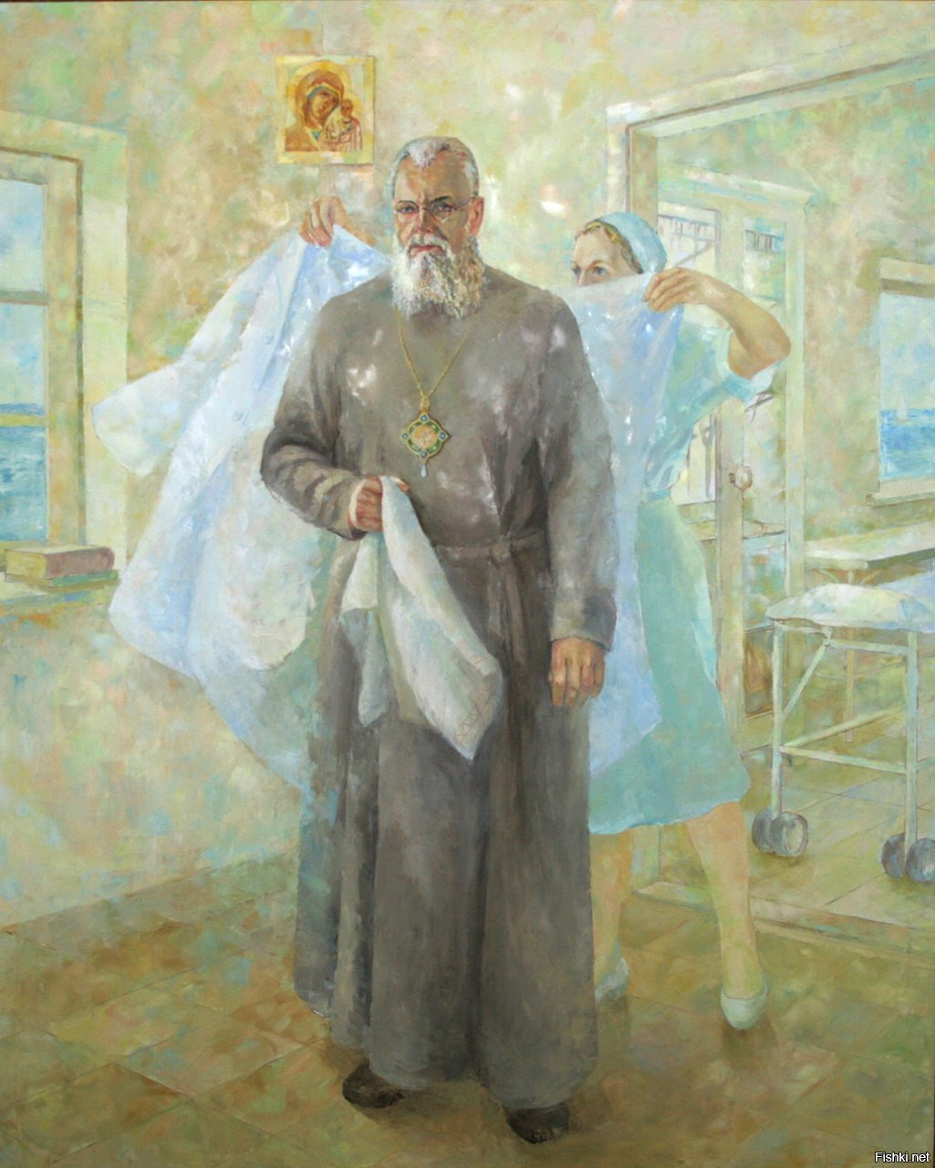
И в это сложное время Валентин Феликсович становится священником.
Перед каждой операцией молился, рисовал йодом крест на теле, и лишь после этого делал первый надрез.
Это был первый хирург , который делал операции в рясе.

Slide 11
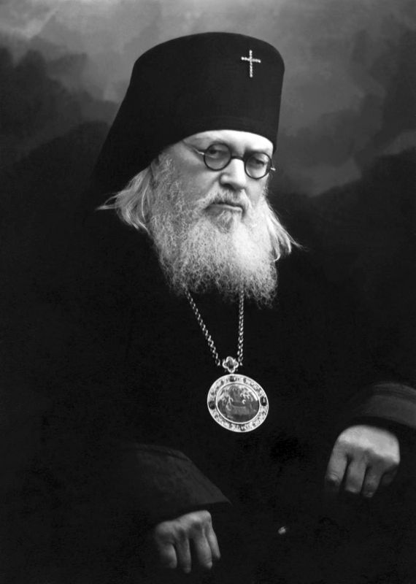
В 1923г состоялся монашеский постриг под именем Лука. Затем тайно рукоположен в епископы.
А спустя неделю его арестовали.

Slide 12
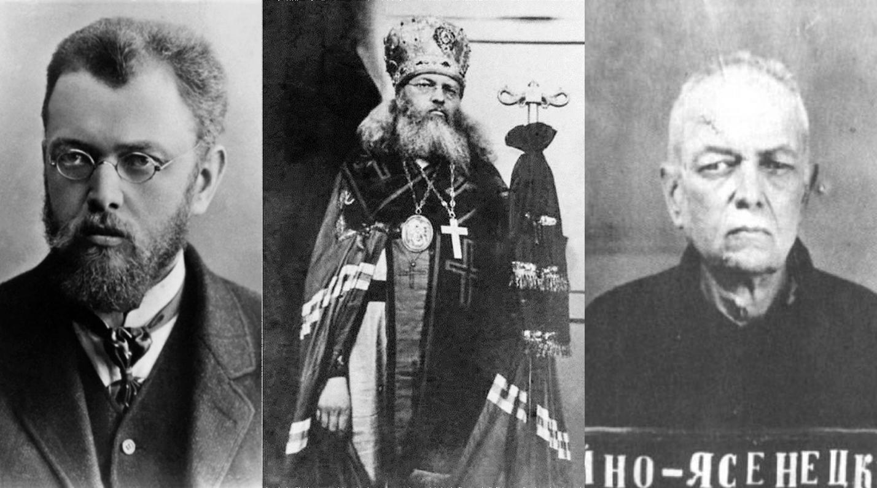
Отсидев 11 лет в сталинских лагерях он ни одного дня не переставал оперировать людей и служить в церкви.

Slide 13
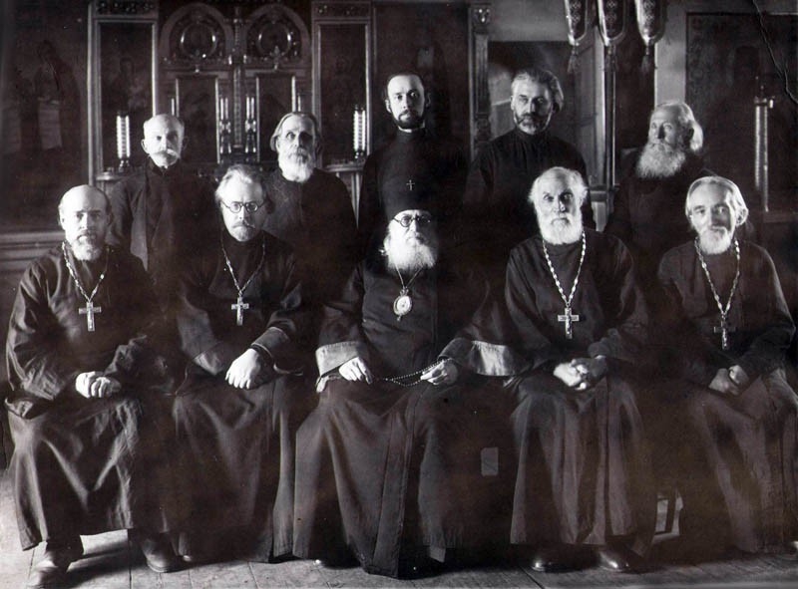
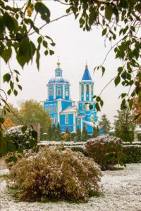
В 1944 г Архиепископ Лука получил назначение на Тамбовскую кафедру и назначен на должность епископа Тамбовского и Мичуринского

Slide 14
В период служения в Тамбове был удостоен следующих наград:
1945 г – право ношения на клобуке бриллиантового креста и медаль «За доблестный труд в Великой Отечественной Войне»
1946г – получил Сталинскую премию за разработку новейших хирургических методов лечения.
Написал труд «Дух, душа и тело», а также дополнил свои знаменитые «Очерки о гнойной хирургии».

Slide 16
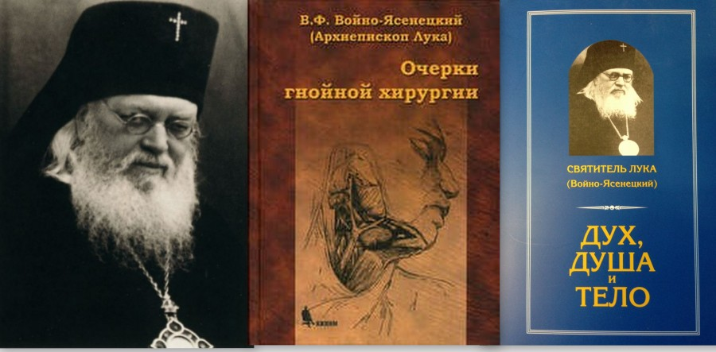

Slide 17
Умер архиепископ Лука в 1961г

Slide 18
А память о нём всё ещё хранится в Тамбове.
Вторая городская больница г. Тамбова названа
его именем.

Slide 19
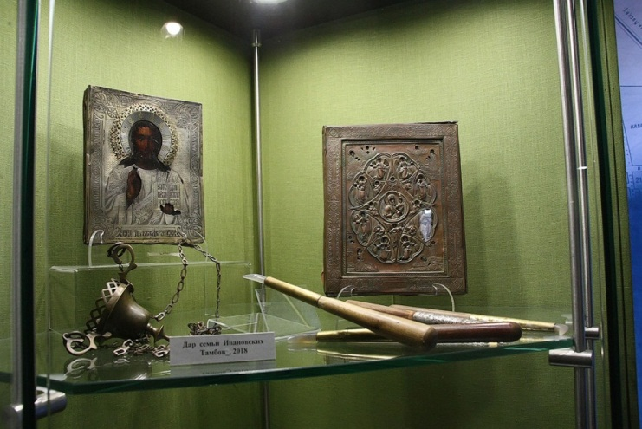
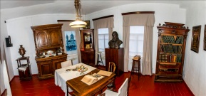
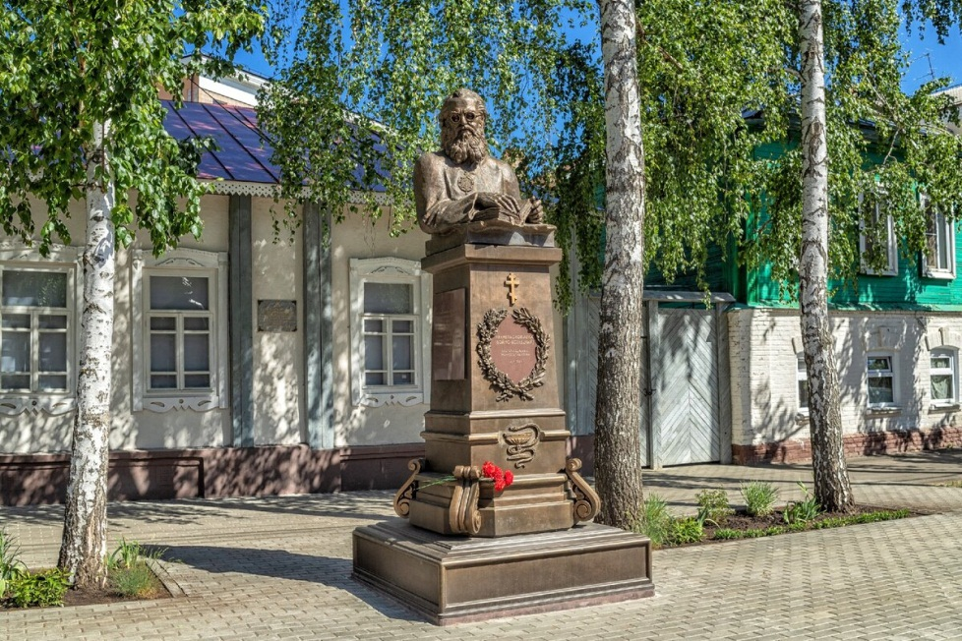
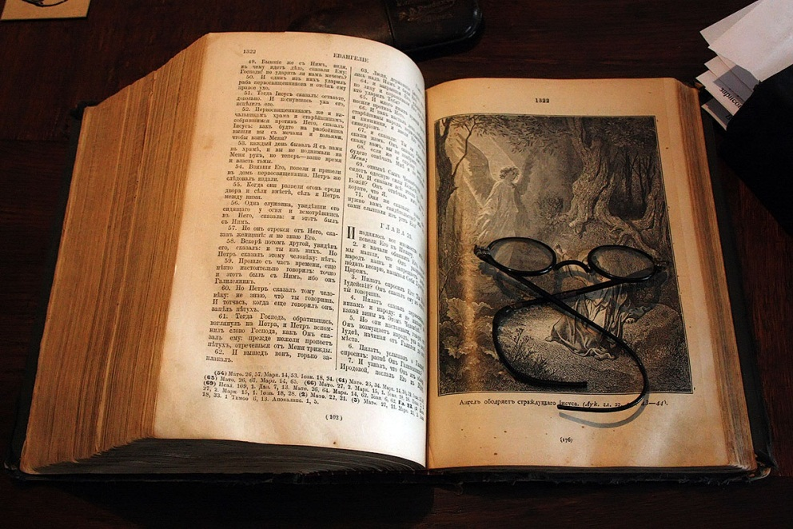
При этой же больницы создан музей архиепископа Луки и установлен памятник. В 1995 г была учреждена премия имени архиепископа Луки для врачей.

Slide 20
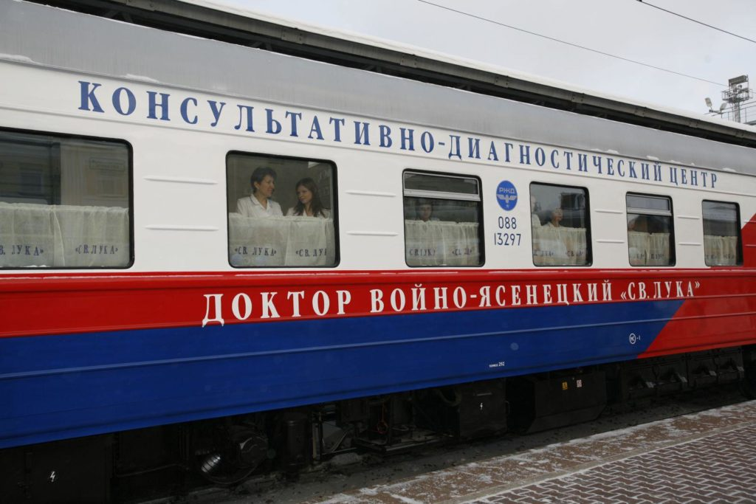
Еще одним памятником святого является и поезд с его именем

Slide 21
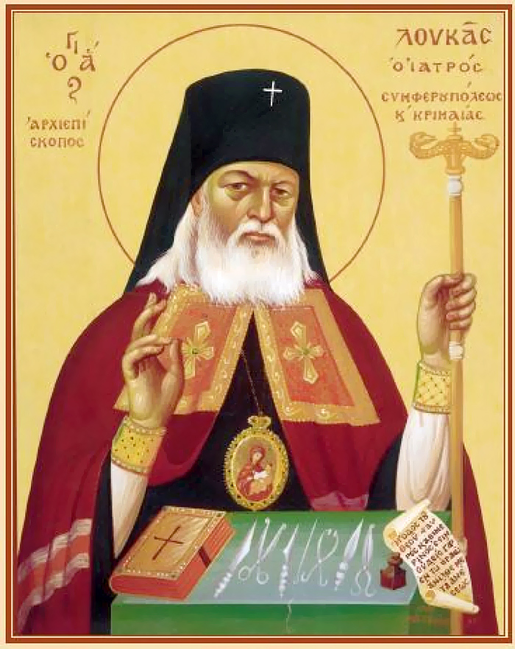
В 2000году причислен к лику святых

Slide 22
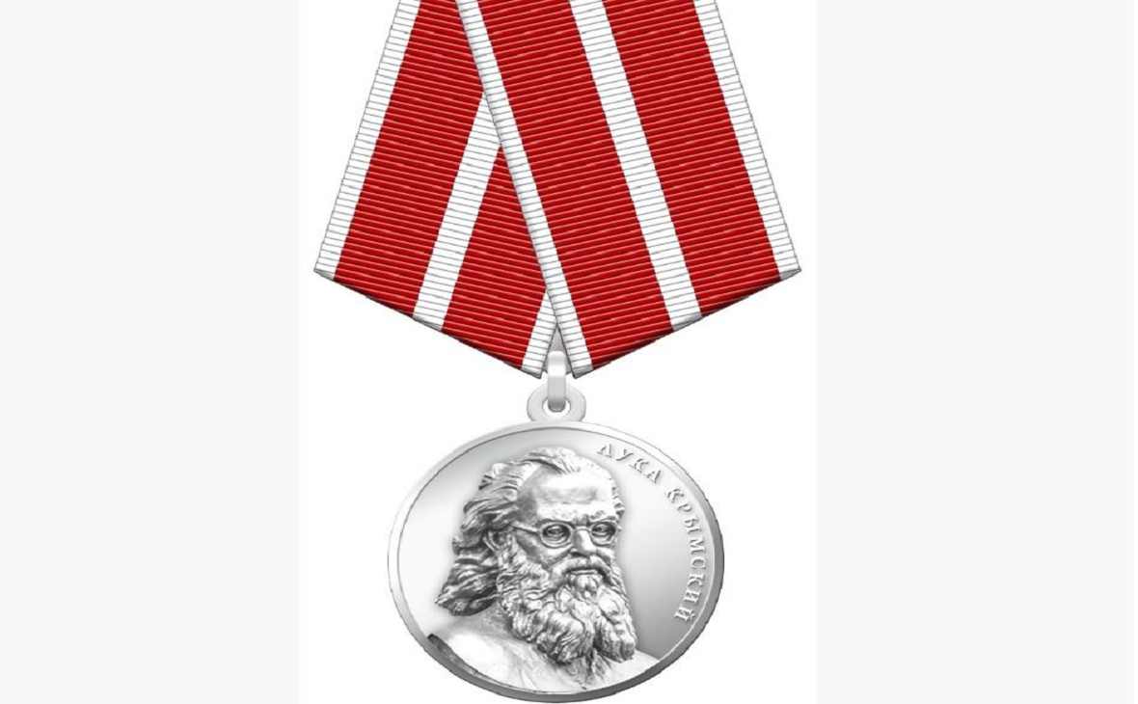
20 июня 2020 г Указом Президента Российской Федерации В.В. Путиным учреждена Медаль Луки Крымского за борьбу с короновирусной инфекцией.

Slide 23
В результате нашего исследования мы выяснили, что Святитель Лука (Войно – Ясенецкий) – один из самых почитаемых святых 20 века. Совершил множество сложнейших операций, открыл большое количество храмов и церквей. Большой вклад внес в науку. Всю жизнь был чуток к чужим бедам.
Свое выступление хочу закончить его словами: «Главное в жизни – делать добро. Если не можешь делать для людей добро большое, постарайся совершить хотя-бы малое.»

Slide 24
Источники информации
1. Святитель-хирург: житие архиепископа Луки (Войно-Ясенецкого) / протодиакон Василий Марущак - М.: Даниловский благовестник, 2007. - 416 с.
2. Лисичкин В.А. Военный путь святителя Луки (Войно-Ясенецкого) М. Изд-во Московской Патриархии Русской Православной Церкви, 2011. С. 73-90.
3. Лисюнин В., иерей. Подвиг архипастырского служения на Тамбовской земле святителя-исповедника Луки (Войно-Ясенецкого) // Тамбовские епархиальные вести. Тамбов, 2008. № 1. С. 34.
4. Чеботарев С.А. Тамбовская епархия в 40–60-е гг. XX в., Тамбов, 2004. С. 308.

Slide 25
Спасибо за внимание

